Slide 1



МУНИЦИПАЛЬНОЕ БЮДЖЕТНОЕ ОБЩЕОБРАЗОВАТЕЛЬНОЕ УЧРЕЖДЕНИЕ
«УДОМЕЛЬСКАЯ СРЕДНЯЯ ОБЩЕОБРАЗОВАТЕЛЬНАЯ ШКОЛА № 4»
Мне совсем не много лет
Я вожу велосипед,
Правила дорожные
Для меня не сложные
Петренко Л.Е.
2020

Slide 2
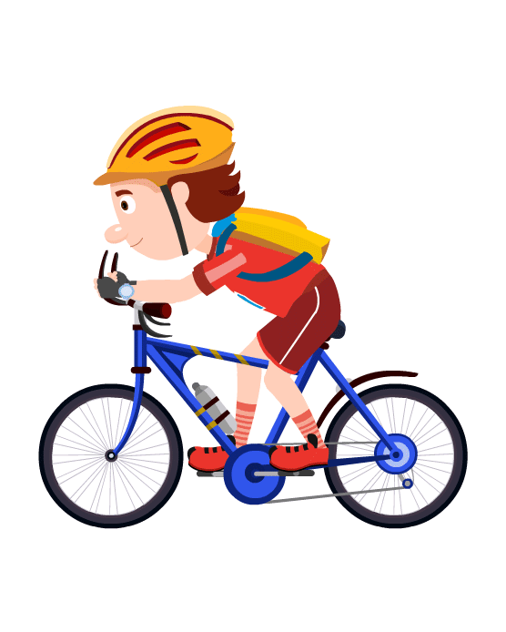
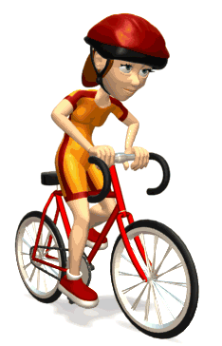
Велосипе́д- колёсное транспортное средство, приводимое в движение мускульной силой человека через ножные педали или через ручные рычаги. Велосипедист-лицо, управляющее велосипедом.

Slide 3
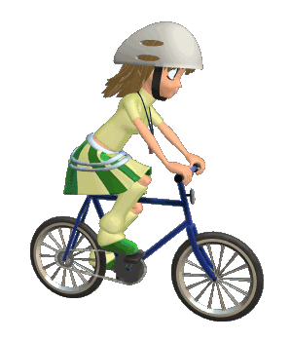
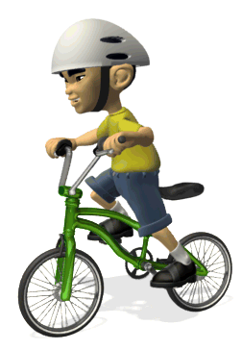
Движение велосипедистов в возрасте младше 7 лет должно осуществляться только по тротуарам, пешеходным и велопешеходным дорожкам, а также в пределах пешеходных зон, не создавая препятствий для движения пешеходов.

Slide 4
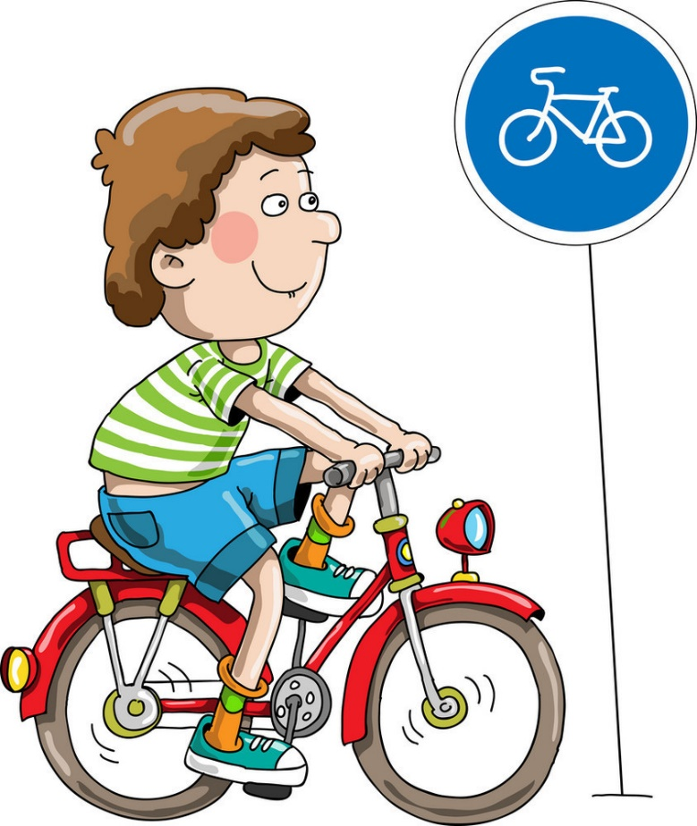
Движение велосипедистов в возрасте от 7 до 14 лет должно осуществляться только по тротуарам, пешеходным, велосипедным и велопешеходным дорожкам, а также в пределах пешеходных зон, не создавая препятствий для движения пешеходов.

Slide 5
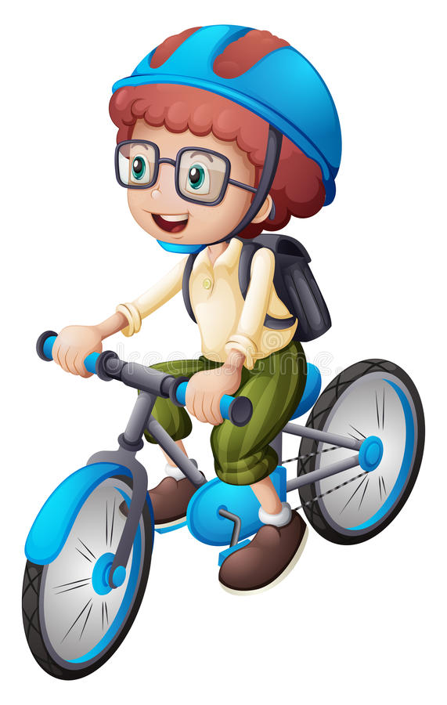
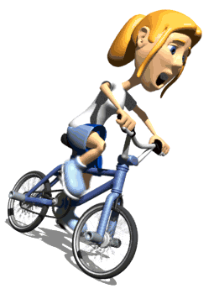
Если отсутствуют велосипедная и велопешеходная дорожки, а также полоса для велосипедистов, допускается движение по правому краю проезжей части и по обочине ТОЛЬКО для велосипедистов в возрасте старше 14 лет

Slide 6
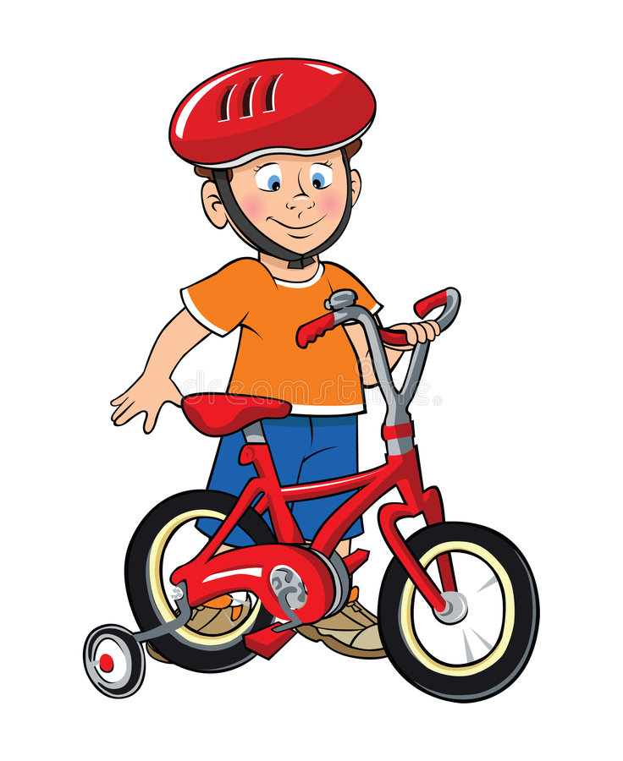
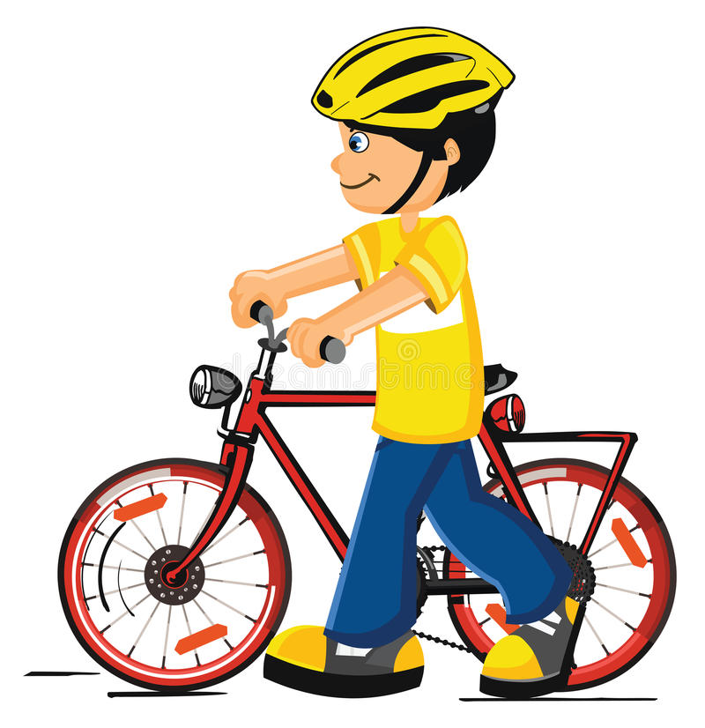
При переходе через дорогу велосипедист должен слезть с велосипеда и перейти пешком, ведя свой велосипед рядом с собой. Велосипедистам запрещается пересекать дорогу по пешеходным переходам, находясь на велосипеде.

Slide 7
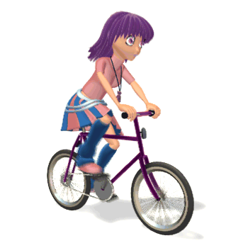

Велосипедистам запрещается управлять велосипедом, не держась за руль,
перевозить пассажиров, буксировать кого-то при помощи своего велосипеда!

Slide 8
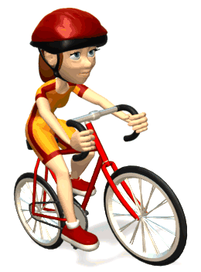

При движении в темное время суток или в условиях недостаточной видимости велосипедистам рекомендуется иметь при себе предметы со световозвращающими элементами (фликеры),шлемы.

Slide 9
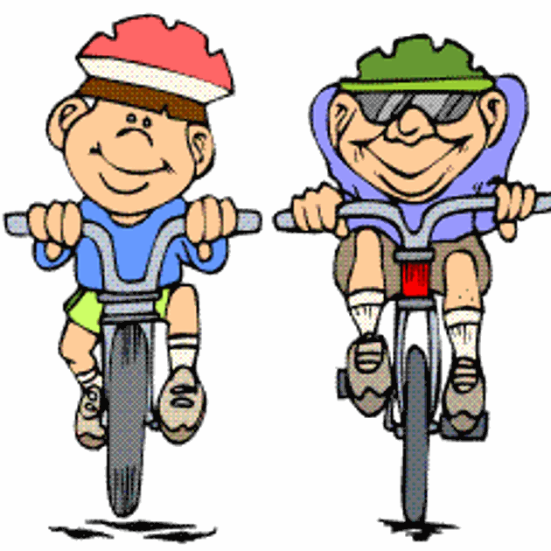
П О М Н И !
Проезжая часть дороги -
не место для катания на
велосипеде.

